Slide 1
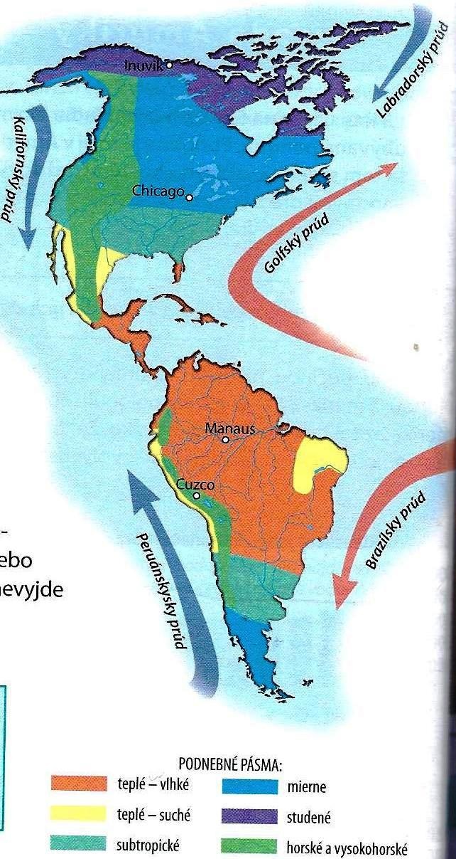

Podnebie

Slide 2


Je rozdiel medzi podnebím a počasím?
Pozri sa na mapu Ameriky.. Myslíš si, že v celej Amerike je iba 1 podnebné pásmo?

Slide 3
Podnebie Ameriky sa mení najmä so:
a.)Zemepisnou ...???

Slide 4
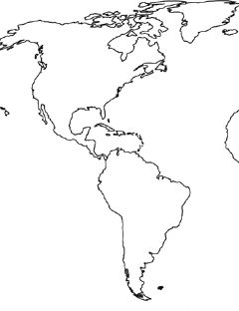
polárne
mierne
subtropické
tropické
subekvatoriálne
Ekvatoriálne (=rovníkové)

Slide 5
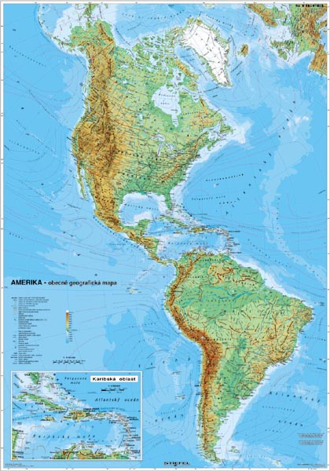
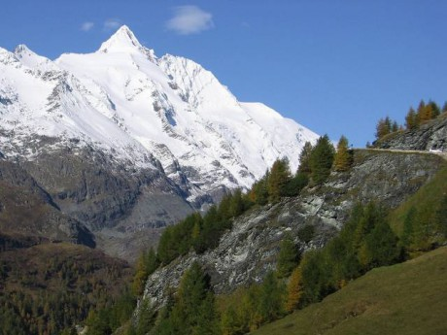
b.) s .............. výškou

Slide 6
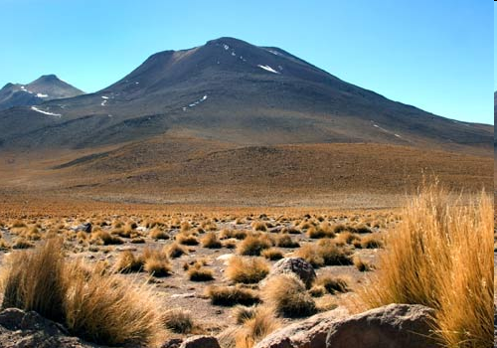
ATACAMA

Slide 7
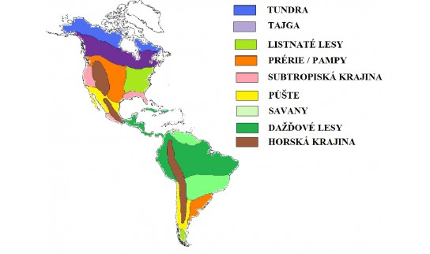
Typy krajín Ameriky

Slide 8
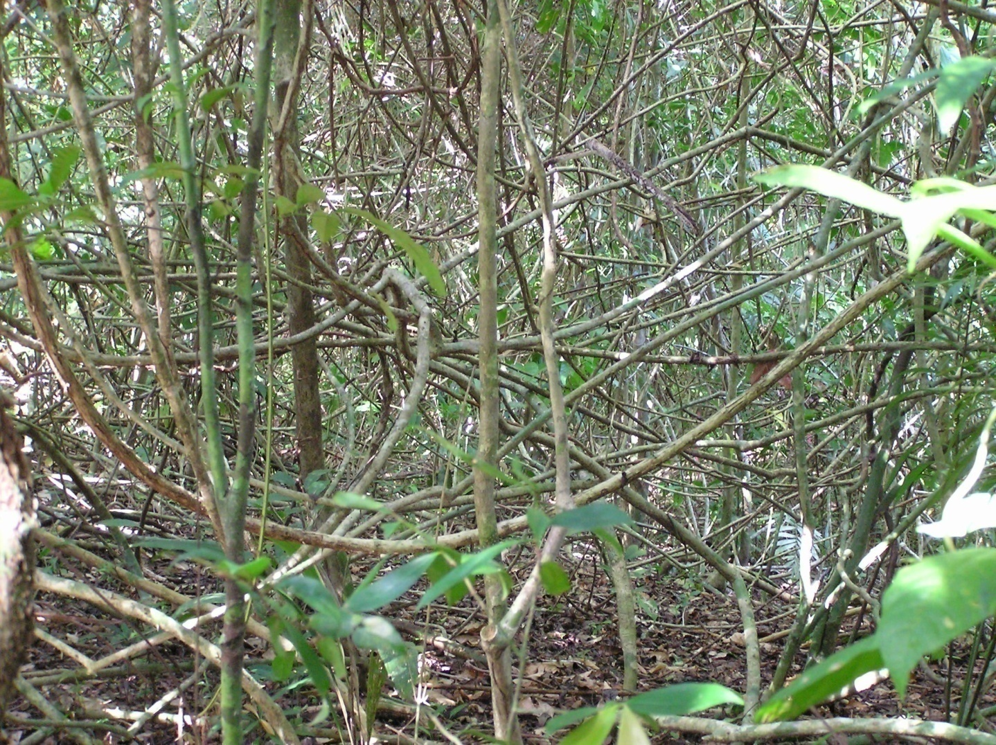


1.

Slide 9
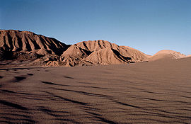
2.

Slide 10
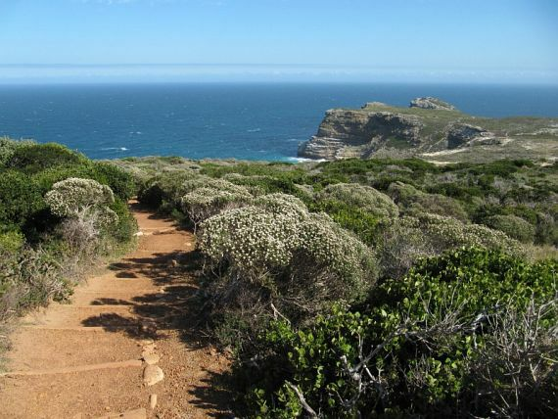
3.

Slide 11
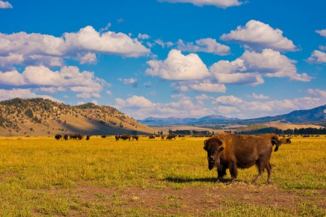
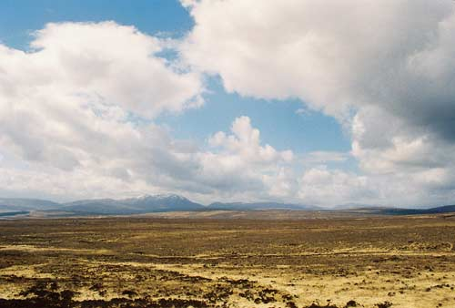
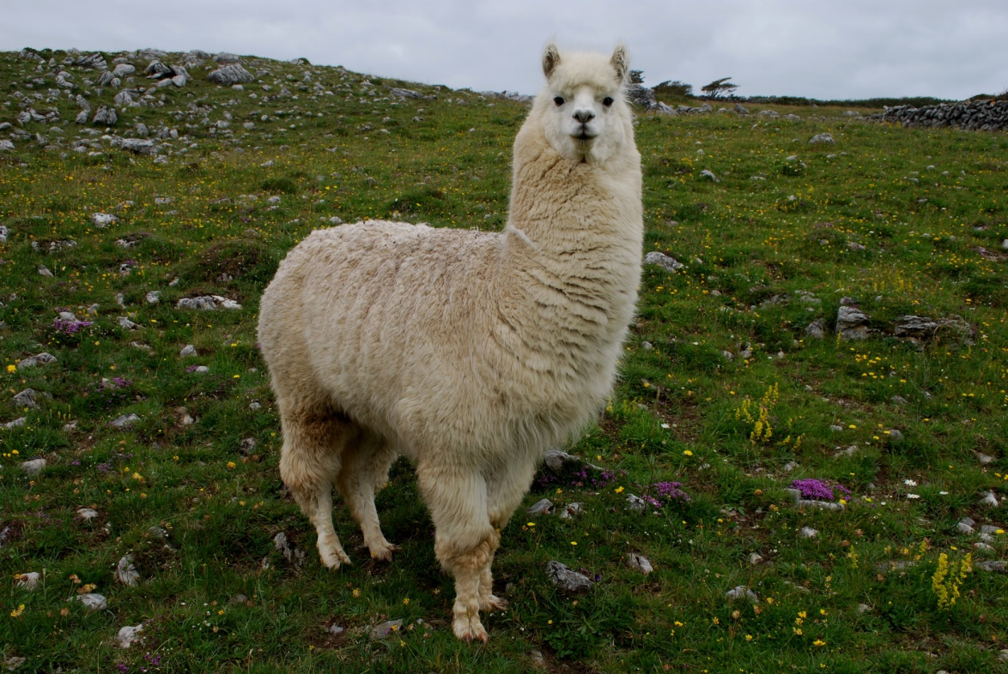
4. stepi
PRÉRIE
PAMPY

Slide 12
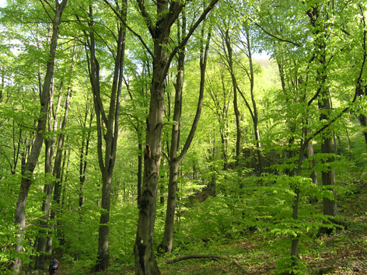
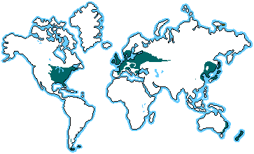
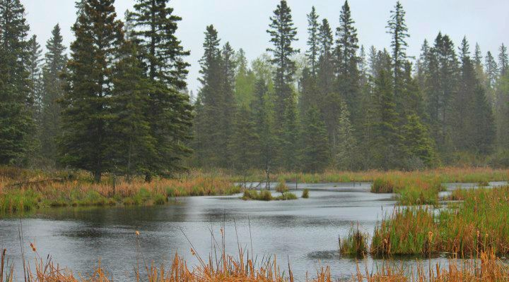
5.

Slide 13
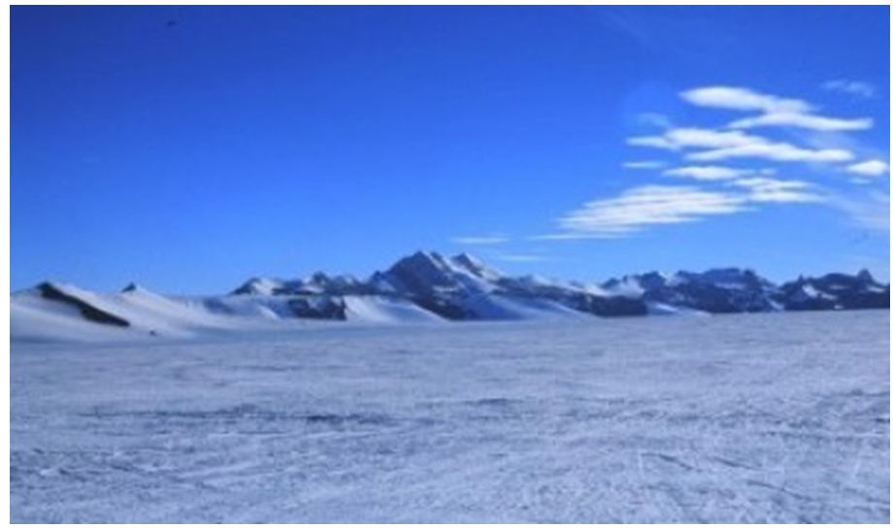
8.

Slide 14
POPREHADZUJ PÍSMENKÁ, VYTVOR SPRÁVNY NÁZOV A DEFINUJ HO
AAPPM
pampa
AÝVDĎŽO RELSPA
Dažďový prales
TACAMAA
Atacama
AGTAJ
tajga

Slide 15
Ďakujem
za
pozornosť

